Slide 1
消防在心中
安全伴我行
消防安全知识主题班会
新北区奔牛实验小学
2023年11月9日

Slide 2
亲爱的同学们：
火是人类的朋友，它带给我们光明．推动着人类社会走向文明。
但火，能烧掉茂密的森林，广阔的草原，高大的楼房，甚至夺取人们宝贵的生命。
失去控制的火会成为一种具有很人破坏力的灾害。
那应该怎样防火，救火呢？
今天的班会，我们大家就一起来讨论一下吧。

Slide 3
火灾案例

Slide 4
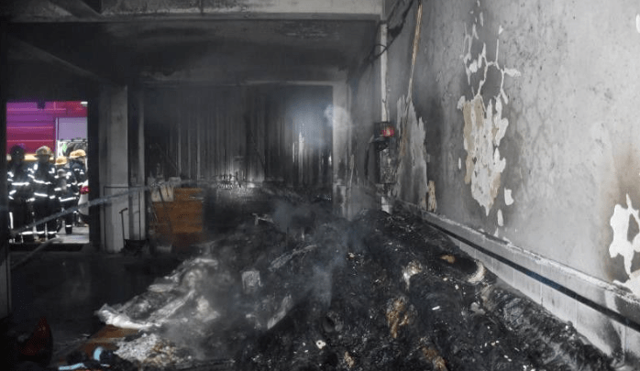
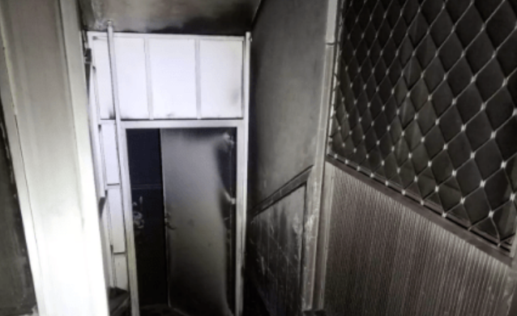
火灾案例
一扇门救了7条命
2020年3月21日，广东省汕头市一居民自建房一层发生火灾，事发时房主一家7口正在二楼睡觉，发现起火后，全家迅速转移至天台等待救援。最终，火被消防员扑灭，未造成人员伤亡。
据了解，该房主在消防安全整治中落实了物防改造措施，在一楼至二楼楼梯口处加设防火门和防火隔墙，成功阻隔了火势和浓烟向上蔓延，为人员逃生自救和消防指战员到场救援灭火争取了充足的时间。

Slide 5
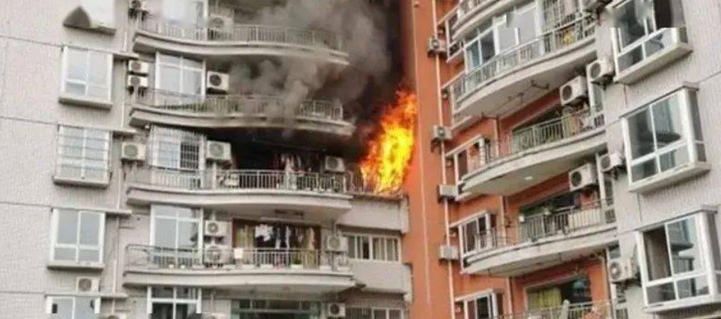
火灾案例
2020年10月12日，四川自贡一高层住宅发生火灾。起火时业主家中无人，但家门口的感烟火灾探测器被烟雾触发，将信号反馈到消防控制室内的消防联动控制器上，并发出报警信号（警报声），同时图形显示器显示出具体位置，让消防控制室物业值班人员第一时间了发现火情。
物业人员到场确认火情后，立即启动应急预案，采取断电、断气措施，并拨打119报警，为灭火赢得宝贵时间。消防救援人员赶到现场后，迅速利用大楼内的消火栓进行灭火。

Slide 6
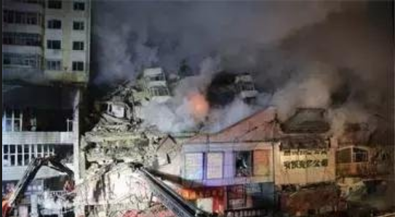
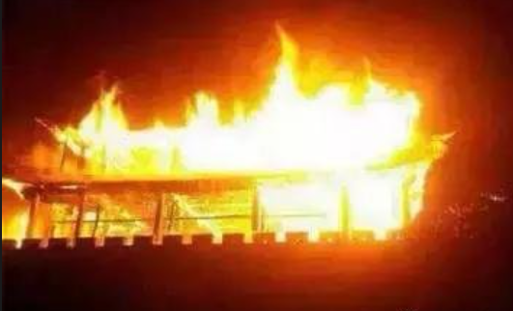
火灾案例
哈尔滨北方南勋大市场“1.2”火灾
云南大理拱辰楼“1.3”火灾
2015年1月2日，黑龙江省哈尔滨市北方南勋大市场仓库因电气故障引发火灾，过火面积约1.1万平方米，1幢11层建筑物坍塌，扑救中5名消防员牺牲，13名消防员受伤。起火建筑违章建设，消防安全管理混乱。
2015年1月3日，云南省大理白族自治州巍山彝族回族自治县南诏镇，有600年历史的古建筑拱辰楼因电线短路被烧毁，过火面积约300平方米，未造成人员伤亡。6名责任人分别受到行政撤职、记过、警告处分。

Slide 7
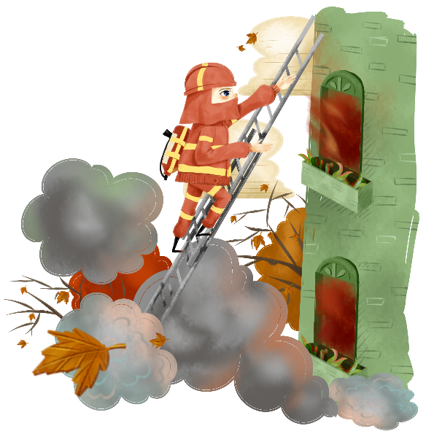
火灾案例
全世界每天发生火灾1万多起，造成数百人死亡。近几年来，我们平均每年发生火灾约四万多起，死2000多人，伤4000多人，每年火灾造成的直接财产损失10多亿元。

Slide 8
火灾应对

Slide 9
火灾应对
发生火灾该怎么报警？
1、火警电话是：119
2、清楚扼要说明起火地点,燃烧的物质,火势大小。
3、将自己的姓名、联系电话告诉报警台，以便随时联系。
4、报警完毕，派人在街道路口等候，引导消防车迅速到达火灾现场。

Slide 10
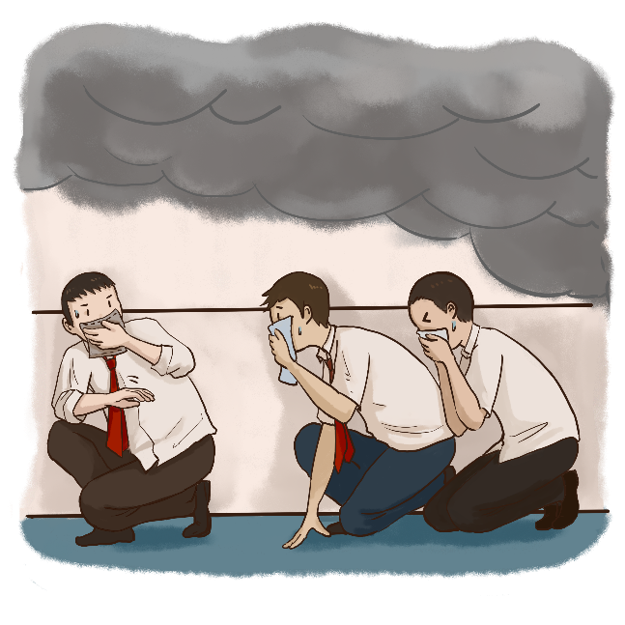
火灾应对
遇到了火灾该怎么办？
（1）火灾时不能钻到阁楼、床底、大橱柜内。火势不大时，要披上浸湿的衣服向外冲；
（2）浓烟弥漫时，用湿毛巾捂住嘴巴和鼻子，压低身子，手、肘、膝盖要紧靠地面，沿墙壁边缘爬行逃生；

Slide 11
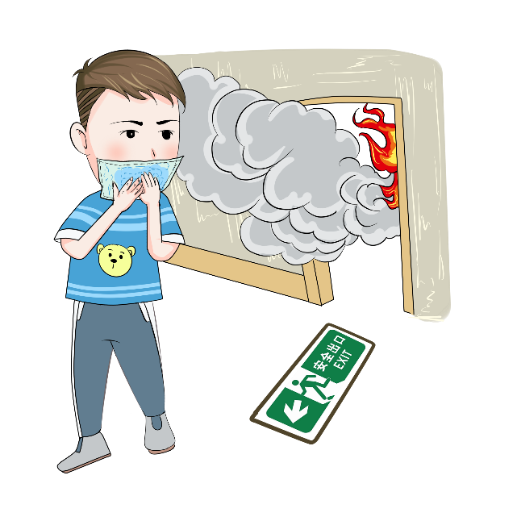
火灾应对
遇到了火灾该怎么办？
（3）若身上已着火不可乱跑，要就地打滚使火熄灭；
（4）遇火灾不可乘坐电梯，要向安全出口方向逃生；

Slide 12
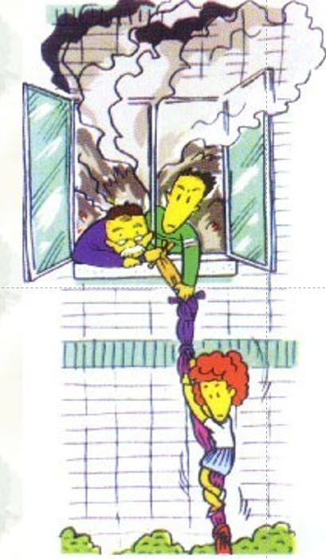
火灾应对
遇到了火灾该怎么办？
（5） 千万不要盲目跳楼，可利用疏散楼梯、阳台、排水管等逃生，或把床单、被套撕成条状连成绳索，紧栓在窗框、等固定物上，顺绳滑下，到未着火的楼层脱离险境；

Slide 13
火灾应对
遇到了火灾该怎么办？
（6）若逃生之路被火封锁，在无奈的情况下，退回室内，最好在卫生间关闭门窗,不断向门窗浇水；
（7）处在高层建筑被火围困时，要赶快向室外抛沙发垫、枕头等小物品，夜间则打手电，发出求救信号。

Slide 14
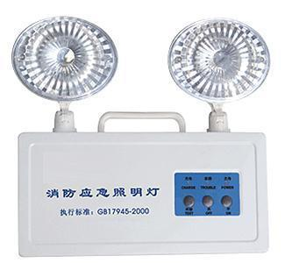
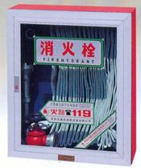
火灾应对
认识校园里的消防设施设备
消防应急照明灯
消防栓箱

Slide 15
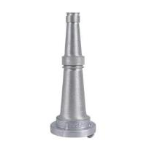
火灾应对
认识校园里的消防设施设备
消防水枪
消防栓接口

Slide 16
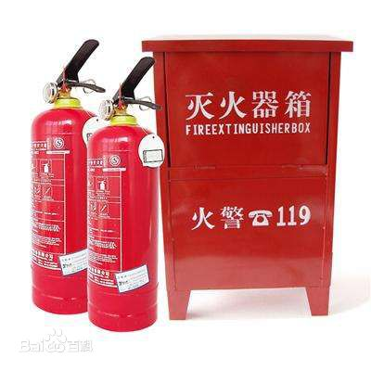
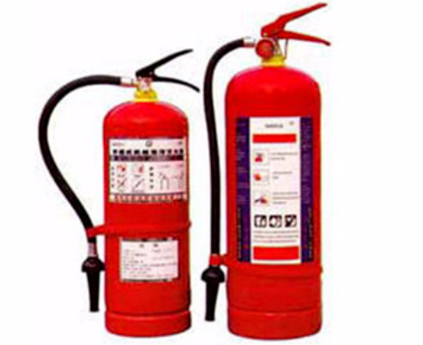
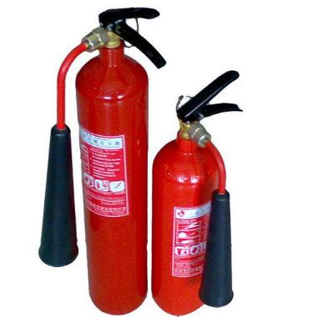
火灾应对
认识校园里的消防设施设备
干粉灭火器
泡沫灭火器
二氧化碳灭

Slide 17
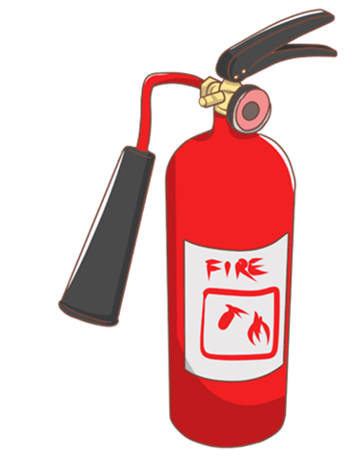
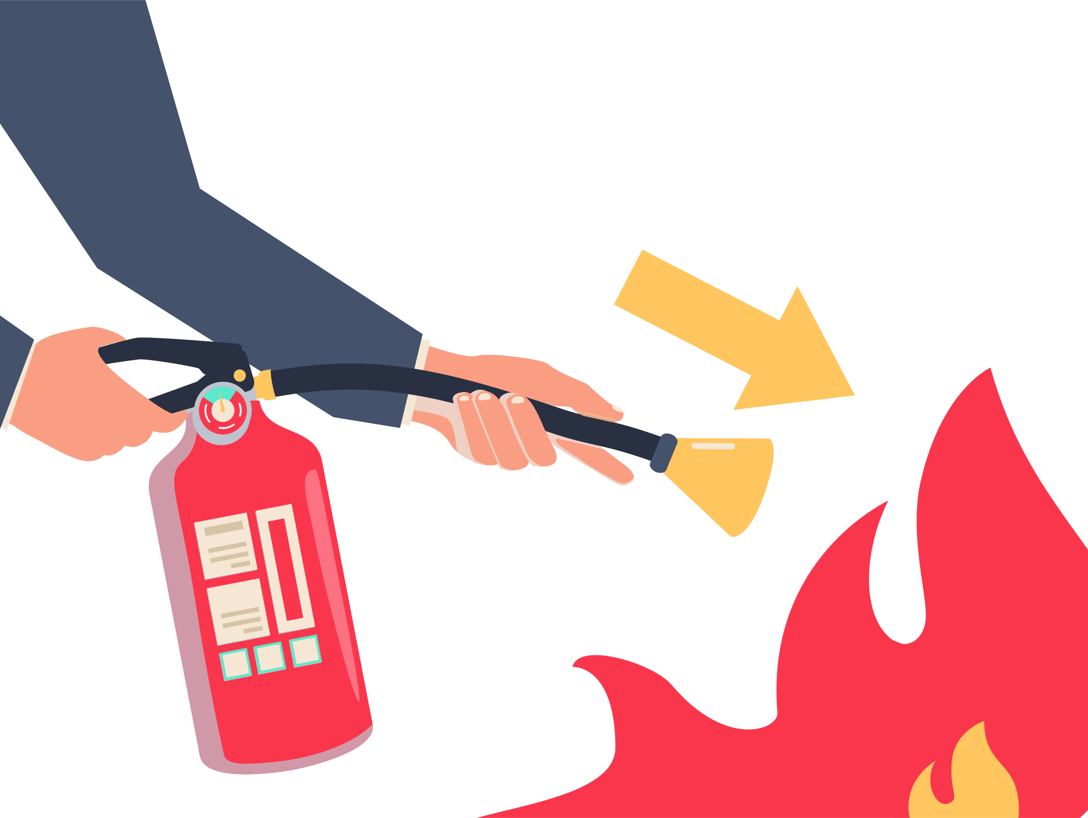
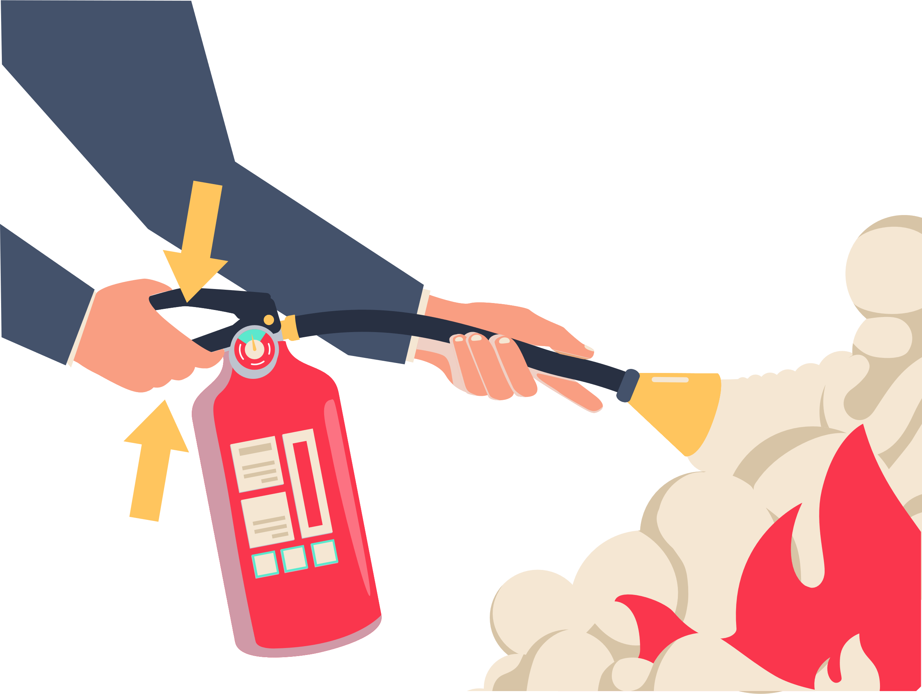
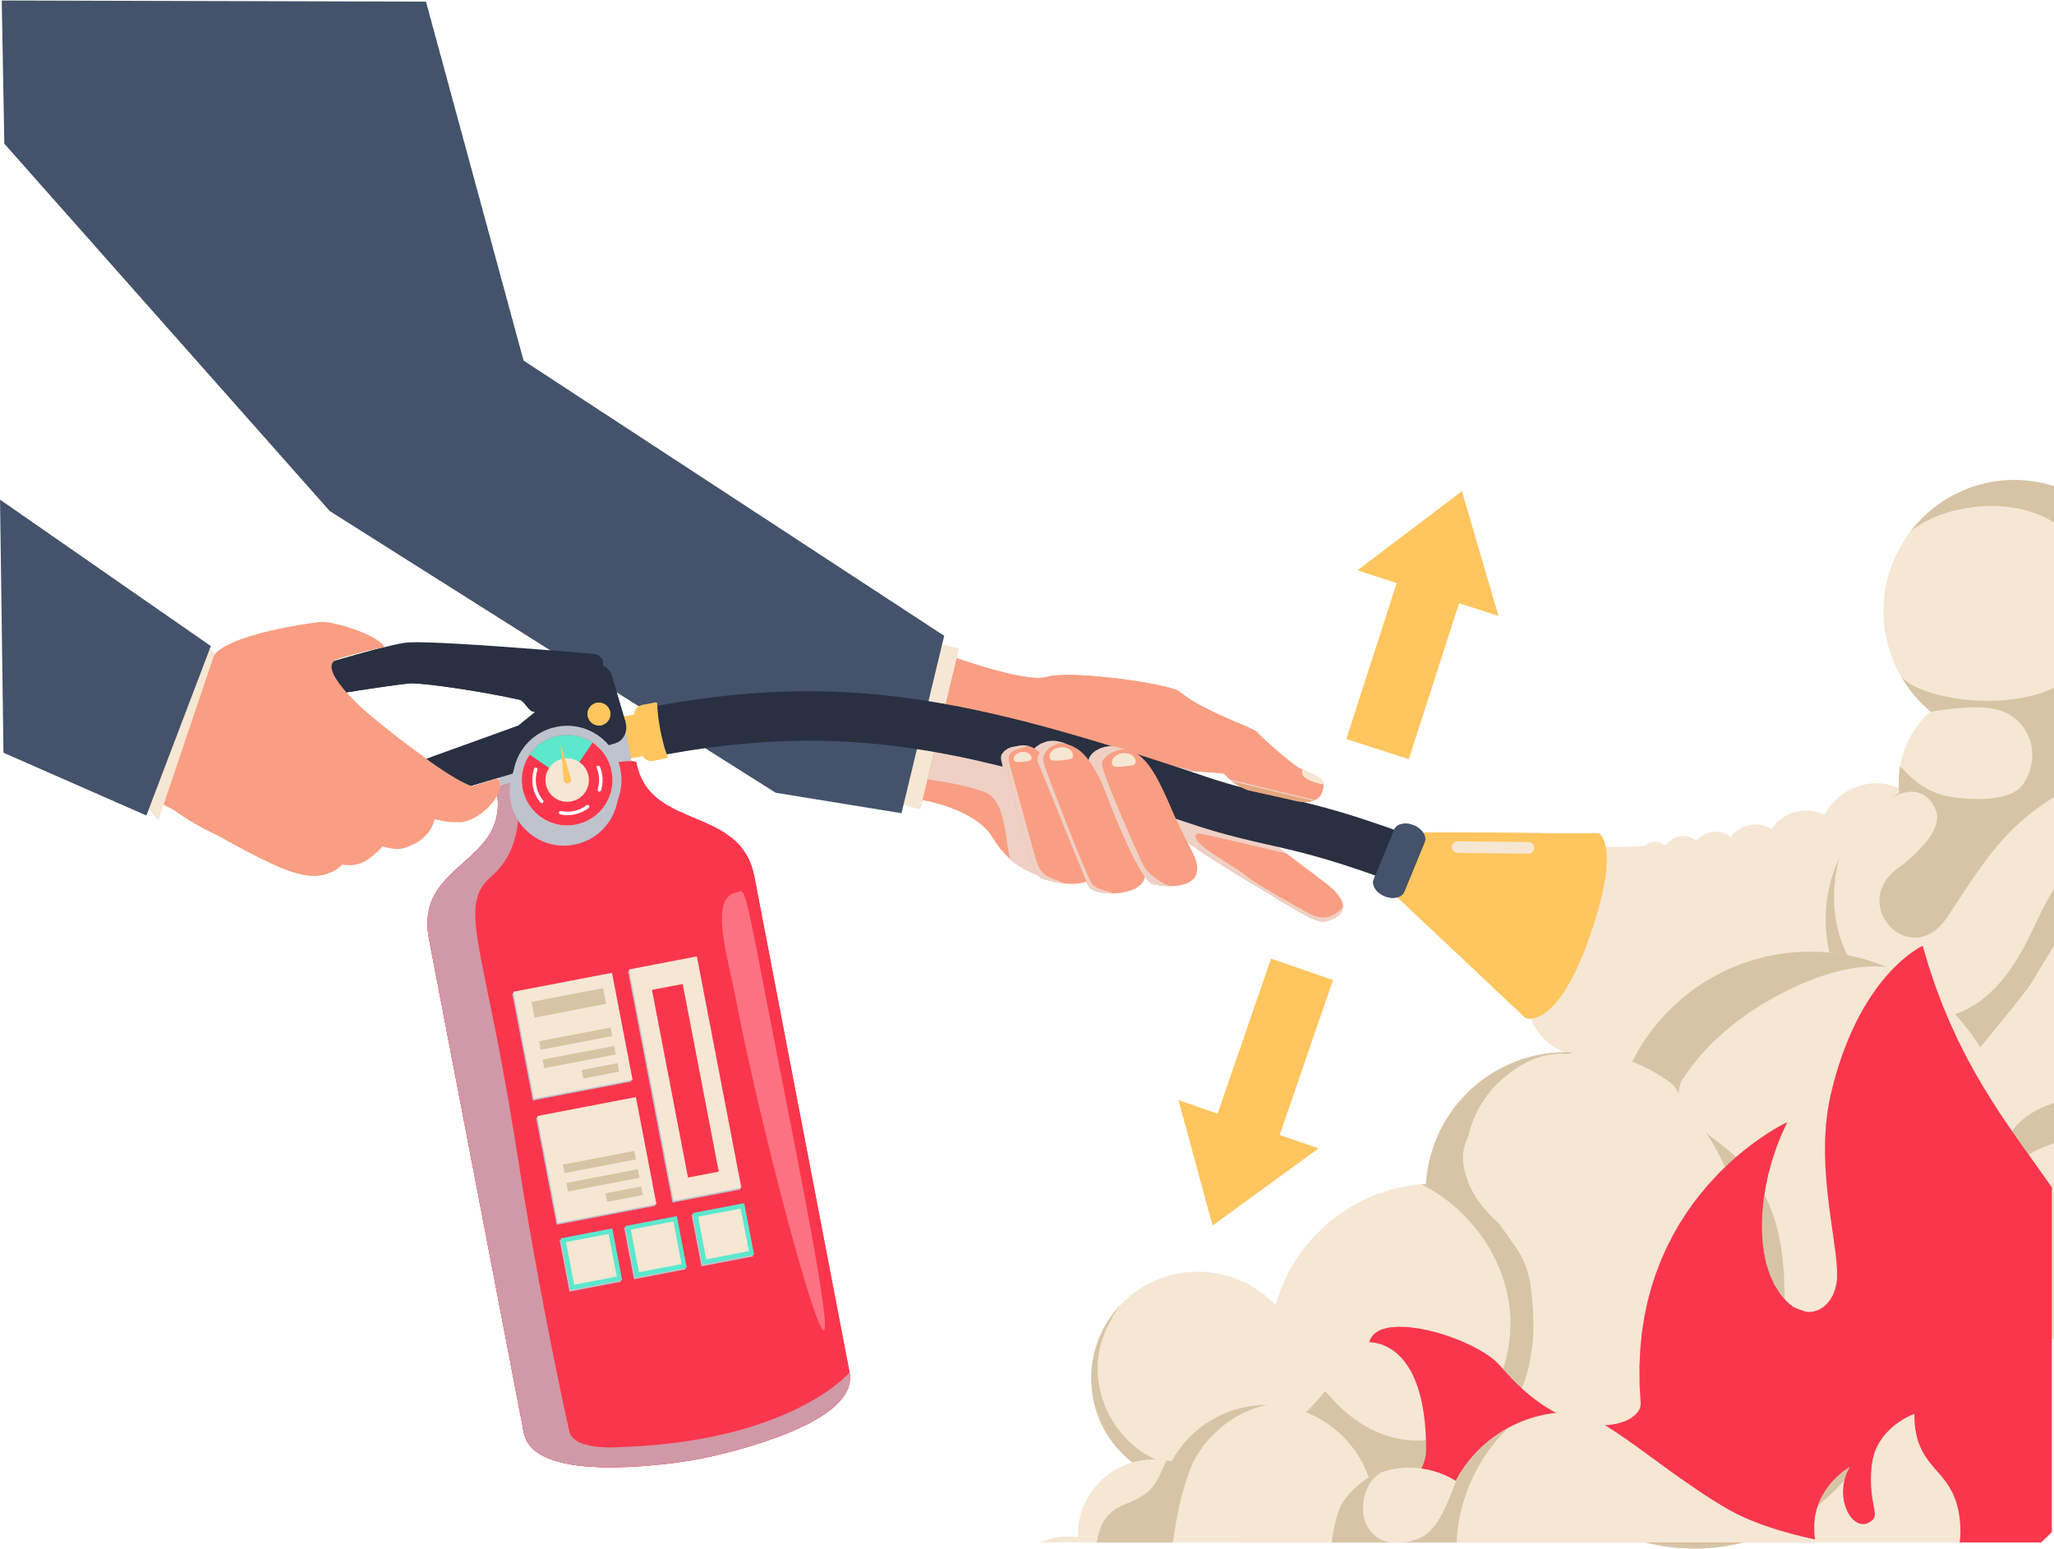
灭火器使用方法
STEP 01
STEP 02
STEP 03
STEP 04
拔出灭火器的保险栓。
一只手拿住喷嘴，对准着火点区域。
用力按压手柄，喷射灭火物质。
左右横扫喷嘴，扫灭火苗。

Slide 18
火灾应对
生活中的防火常识
1、不玩火，不玩弄电器设备。不乱用电，不烧垃圾树叶。
2、不放烟花爆竹，使用蚊香注意安全。不在严禁烟火的场所和人员密集场所动用明火和吸烟。
安全用电 小心用火
3、不携带易燃易爆危险品进入公共场所、乘坐公共交通工具。
4、切勿在走廊、楼梯口等处堆放杂物，要保证通道和安全出口的畅通。

Slide 19
感谢同学们
请注意安全

